Slide 1
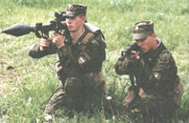
« Устройство и действие
гранатомётов и ручных гранат »

Slide 2
ВОПРОСЫ ЗАНЯТИЯ:
Ручной противотанковый гранатомёт
РПГ-7.
2. Реактивная противотанковая граната одноразового использования РПГ-18.
3. Подствольный гранатомёт ГП-25.
4. Ручные осколочные гранаты
Ф-1, РГД-5, РГО, РГН.
5. Ручная кумулятивная граната РКГ-3Е.

Slide 3

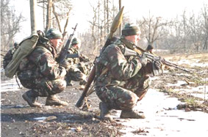
РПГ-7
Назначение
Назначение
ТТХ
Устройство
РПГ-7
Устройство
ПГ-7В
Типы
выстрелов
РПГ-7 предназначен для борьбы с танками,
самоходно-артиллерийскими установками и другими
бронированными средствами противника. Кроме того,
они могут быть использованы для уничтожения живой
силы противника, находящейся в легких полевых
укрытиях, а также в сооружениях городского типа.
Меню

Slide 4
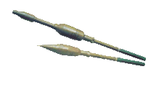
РПГ-7
Тактико-технические
характеристики
Назначение
ТТХ
Устройство
РПГ-7
Устройство
ПГ-7В
Калибр, мм
40
Калибр гранаты, мм
85; 70
Типы
выстрелов
Длина:
в боевом положении, мм
950
в полож. для десантирования, мм
--
Масса гранатомета, кг
6,3
Масса гранаты, кг
2,2; 2,0
Меню
Максимальная скорость гранаты, м/с
300
Скорострельность, в/м
4-6
Прицельная дальность стрельбы, м
300

Slide 5
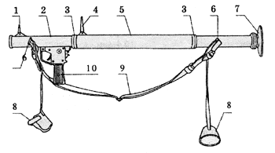
РПГ-7
Устройство
Назначение
ТТХ
Устройство
РПГ-7
Устройство
ПГ-7В
Типы
выстрелов
1 мушка
6 антабка
2 ствол
7 предохранитель ствола
Меню
3 хомутик
8 чехол
4 прицельная планка
9 ремень
5 накладка
10 рукоятка

Slide 6
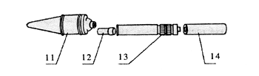
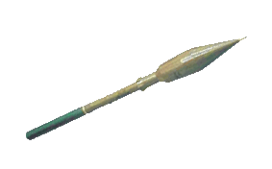
РПГ-7
Устройство ПГ-7В
Назначение
ТТХ
Устройство
РПГ-7
Устройство
ПГ-7В
11 корпус со взрывчатым веществом
Типы
выстрелов
12 донный взрыватель
13 стабилизатор
14 пороховой заряд
Меню

Slide 7
РПГ-7
Типы выстрелов
Основные характеристики:
Назначение
ТТХ
тип выстрела
Наименования характеристик
ПГ-7ВМ ПГ-7ВЛ ПГ-7ВР
Устройство
РПГ-7
Калибр гранатомёта, мм
40 40 40
Устройство
ПГ-7В
Калибр головной части
гранаты, мм
70 92 65х105
Прицельная дальность
стрельбы, м
Типы
выстрелов
500 300 200
Эффективная дальность
стрельбы по бронецелям, м
300 150 100
Масса выстрела, кг
2,0 2,4 2,4
Меню
Масса гранатомёта
с выстрелом, кг
6,3

Slide 8
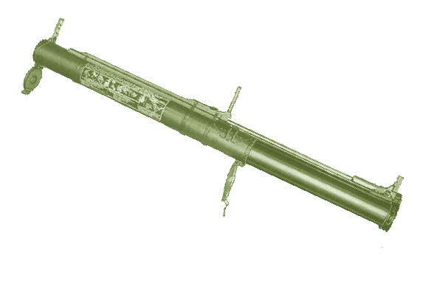
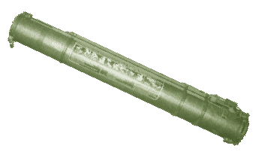
Реактивная противотанковая граната
одноразового использования РПГ-18 «Муха».
Назначение
ТТХ
Боевое положение
Устройство
РПГ-18
Устройство
гранаты
Подготовка
к стрельбе
Меню
Походное положение

Slide 9

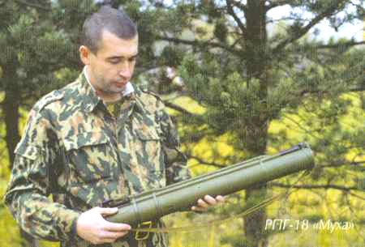
РПГ-18
«Муха»
Назначение
Назначение
Граната РПГ-18 предназначена для замены ручных
противотанковых кумулятивных гранат типа РКГ-3 с
целью усиления огневых возможностей стрелковых
подразделений в борьбе с бронированными
средствами противника.
ТТХ
Устройство
РПГ-18
Устройство
гранаты
Подготовка
к стрельбе
Меню

Slide 10
РПГ-18
«Муха»
Тактико-технические
характеристики
Назначение
ТТХ
Калибр, мм 64
Устройство
РПГ-18
Масса, кг 2,6
Начальная скорость, м/с 114
Устройство
гранаты
Прицельная дальность , м 200
Подготовка
к стрельбе
Бронепробиваемость, мм
(под углом 60 oт нормали) 150
Масса гранаты, кг 1,4
Меню
Длина, в походном положении мм: 705
Длина, в боевом положении мм: 1050

Slide 11
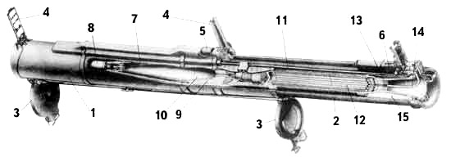
РПГ-18
«Муха»
Устройство
Назначение
ТТХ
Устройство
РПГ-18
Устройство
гранаты
Подготовка
к стрельбе
1 наружная труба
8 взрыватель
2 выдвижная труба
9 заряд ВВ
3 передняя и задняя
защитные крышки
10 кумулятивная воронка
11 реактивный двигатель
4 прицельное
приспособление
12 пороховой заряд двигателя
Меню
13 сопло двигателя
5 спусковое устройство
14 огнепроводная трубка
6 ударный механизм
15 перья хвостового
стабилизатора
7 головная часть гранаты

Slide 12
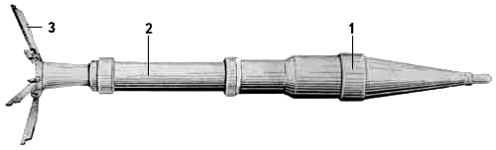
РПГ-18
«Муха»
Устройство гранаты
Назначение
Граната в полёте
ТТХ
Устройство
РПГ-18
Устройство
гранаты
Подготовка
к стрельбе
1 головная часть
2 реактивный двигатель
Меню
3 стабилизатор

Slide 13

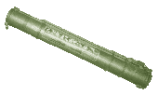
РПГ-18
«Муха»
Перевод
из походного положения в боевое
Назначение
Для перевода «Мухи» из походного положения
в боевое необходимо открыть заднюю крышку и
раздвинуть трубы до упора, при этом передняя
крышка откроется, а предохранительная стойка с
диоптром и мушка займут вертикальное положение.
ТТХ
Устройство
РПГ-18
Устройство
гранаты
Боевое положение
Подготовка
к стрельбе
Меню
Походное положение
ДАЛЕЕ

Slide 14
РПГ-18
«Муха»
Производство
выстрела
Для взведения ударного механизма следует
повернуть предохранительную стойку вниз
до упора и затем отпустить её. Производство
выстрела осуществляется нажатием на спусковой
рычаг шептала. После перевода в боевое
положение (в случае неизрасходования) РПГ-18
предписывается разрядить выстрелом в сторону
противника.
Меню
НАЗАД

Slide 15
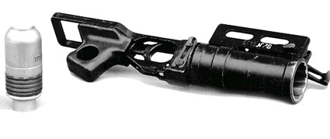
Подствольный гранатомёт ГП-25
Назначение
ТТХ
ВОГ-25
ВОГ-25П
Меню

Slide 16

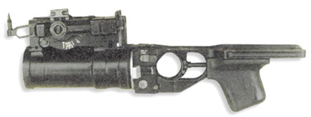
ГП-25
Назначение
Назначение
40-мм гранатомет ГП-25 является подствольным
гранатометом, крепящимся под стволом автомата
Калашникова всех модификаций, калибров 5,45-мм
и 7,62-мм (за исключением АК74У), а так же
5,45-мм автомата Никонова (АН94, тема «Абакан»,
инд. 6ПЗЗ) и предназначен для борьбы с открытой
живой силой, а так же с живой силой находящейся
в открытых окопах, траншеях и на обратных
скатах местности.
ТТХ
ВОГ-25
ВОГ-25П
Меню

Slide 17
ГП-25
Тактико-технические
характеристики
Назначение
Калибр, мм 40
ТТХ
Масса гранатомета
без затыльника, кг 1,5
ВОГ-25
Длина гранатомета, мм 323
ВОГ-25П
Прицельная дальность
стрельбы, м 400
Минимальная дальность
при навесной стрельбе, м 200
Боевая скорострельность,
выстр./мин 4-5
Меню
Носимый боекомплект,
выстрелов 10

Slide 18
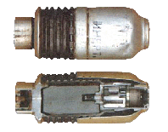
ГП-25
ВОГ-25
40-мм выстрел ВОГ-25 (7П17) по своему устройству
является унитарным и выполнен по «безгильзовой»
схеме, т.е. метательный заряд вместе со средством
воспламенения располагается в донной части корпуса
гранаты. Граната выстрела - осколочная со стальным
корпусом. Внутри корпуса гранаты располагается
сетка из картона для рационального дробления
корпуса на осколки. Взрыватель гранаты является
головным, ударным, мгновен-
ного и инерционного действия,
Полупредохранительного типа.
Дистанция взведения от 10 до
40 метров от дульного среза
гранатомета. Такой разброс
зависит от температурного
диапазона (от -40 С до 50 С).
Время срабатывания меха-
низма самоликвидации -14-19 с.
Назначение
ТТХ
ВОГ-25
ВОГ-25П
Меню

Slide 19
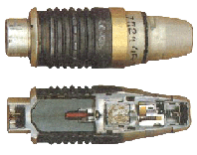
ГП-25
ВОГ-25П
40-мм выстрел с осколочной гранатой ВОГ-25П
("Подкидыш"). В конструкцию взрывателя ВМГ-П был
введен вышибной заряд и пиротехнический
замедлитель, обеспечивающие «подпрыгивание»
гранаты после удара о грунт и ее разрыв в воздухе
при стрельбе на все дальности боевого применения
гранатомета. Высота разрыва гранаты при стрельбе
по грунту средней твердости составила 0,75 м, что
позволило увеличить эффективность осколочного
действия в сравнении с грана-
той выстрела ВОГ-25:
- по лежащим целям
в 1,7 раза;
- по целям, находящимся
в окопе в 2,0 раза.
Назначение
ТТХ
ВОГ-25
ВОГ-25П
Меню

Slide 20
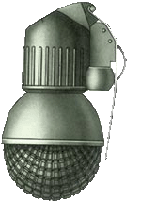
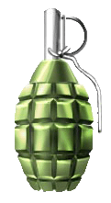
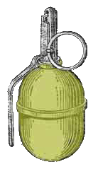
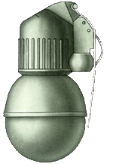
Ручные осколочные гранаты
Ф-1, РГД-5, РГО, РГН.
РГН
Ф-1
Ф-1
РГД-5
РГО
РГН
Меню
РГД-5
РГО

Slide 21
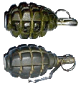
Ручная осколочная граната
Ф-1
Ручная осколочная граната Ф-1 является гранатой
дистанционного действия и предназначена для
поражения живой силы противника преимущественно
в оборонительном бою. Из-за большого радиуса
разлета убойных осколков при взрыве гранаты
(около 200 м) метать гранату можно только из-за
укрытия, из бронетранспортера или танка.
Ф-1
РГД-5
РГО
РГН
Масса снаряженной
гранаты 600 гр.
Масса взрывного заряда 60 гр.
Средняя дальность
метания 35-45 м.
Меню
Время горения запала 3,2 - 4,2 сек.
Дальность разлета
убойных осколков 200 м.

Slide 22
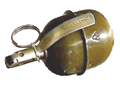
Ручная осколочная граната
РГД-5
Ручная осколочная граната РГД-5 предназначена
для поражения живой силы противника. По типу
относится к наступательным гранатам. В стальном
корпусе гранаты находиться заряд взрывчатки.
Корпус гранаты состоит из двух полусфер. Сверху
на корпусе имеется отверстие для ввинчивания
запала. При транспортировке гранаты отверстие
закрывается пластмассовой крышкой. Для подрыва
гранаты применяется запал УЗРГМ.
Ф-1
РГД-5
РГО
РГН
Масса гранаты, г 310
Дальность броска, м 40-50
Время замедления, с 3,5-4,5
Меню
Радиус убойного
действия осколков, м 25

Slide 23
Ручная осколочная граната
РГО
Ручная осколочная граната РГО (оборонительная)
предназначена для поражения живой силы
противника.
Существенное отличие от аналогичных образцов
заключается в оснащении её датчиком цели и
срабатывании при ударе о любую преграду.
Ф-1
РГД-5
РГО
Вес, кг 0,53
РГН
Вес ВВ, кг 0,092
Кол-во осколков
(примерное), шт 670 - 700
Средняя дальность
броска, м 25 - 45
Время горения
запала, с 3,2 - 4,2
Меню
Площадь разлета
осколков, м² 213 - 286

Slide 24
Ручная осколочная граната
РГН
Ручная осколочная граната РГН (наступательная)
предназначена для поражения живой силы
противника.
Существенное отличие от аналогичных образцов
заключается в оснащении её датчиком цели и
срабатывании при ударе о любую преграду.
Ф-1
РГД-5
РГО
Масса гранаты 310 гр.
РГН
Масса боевого
снаряда 114 гр.
Дальность броска 25 - 45 м.
Количество
осколков 220 - 300
Меню
Площадь разлета
осколков 95-96 кв.м
Время горения
запала 3,2 - 4,2 сек.

Slide 25

Ручная кумулятивная граната
РКГ-3Е.
Назначение
ТТХ
Модификации гранаты:
РКГ - 3Е - модернизированный вариант
РКГ - 3ЕМ - модернизированный вариант
Меню

Slide 26
Назначение
Назначение
Граната РКГ 3 (Ручная Кумулятивная Граната)
предназначена для поражения легкобронированной
и небронированной техники, живой силы противника
в укрытиях. Корпус гранаты круглый в поперечнике,
в нем расположен заряд ВВ с кумулятивной воронкой
направленной вниз и запал. В рукоятке расположен
парашют. После того как из запала выдернута чека и
стрелок бросает гранату, из рукоятки выскакивает
подпружиненный парашют и граната разворачивается
кумулятивной воронкой к мишени. При ударе
происходит мгновенный взрыв, который
обеспечивается ударником с инерционным шариком.
ТТХ
Меню

Slide 27
Тактико-технические
характеристики
Назначение
ТТХ
Диаметр корпуса 70 мм
Длина гранаты около 360 мм
Масса 1070 гр
Дальность броска 15 - 20 метров
Меню

